Slide 1
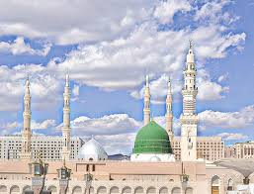
বিসমিল্লাহির রাহমানির রহিম
স্বাগতম
Notes:
ছবিতে মক্কা নগরী দেখানো হয়েছে কেননা শেষ নবী মুহাম্মদ সাঃ জন্ম গ্রহণ করেছেন।

Slide 2
ব্যাচ নং BTT-25 শিক্ষক পরিচিতি
মোঃ-নজরুল ইসলাম মৃধা
সহকারী শিক্ষক [ধর্ম}
শিবগাতী জোনাসুর উচ্চ বিদ্যালয়
ব্যাচ নং
মোবাইল নং ০১৭৬৩১১১৯৩৮
পাঠ পরিচিতি
অধ্যায়ঃ-১ম
পাঠঃ-০৬
সময়ঃ ৫০ মিনিট

Slide 3
উপরের ছবিতে আমরা কি দেখতে পারছি ?

Slide 4
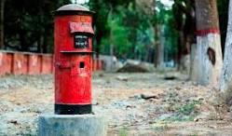
আজকের পাঠ
রিসালাত

Slide 5
পাঠ শেষে শিক্ষার্থীরা ….
রিসালাতের অর্থ বলতে পারবে।
সংজ্ঞা বলতে পারবে।
নবীও রাসুল প্রেরণের উদ্দেশ্য বলতে পারবে।
নবী ও রাসুলদের গুনাবলী বর্নণা করতে পারবে।
নবীও রাসুলদের মধ্যে পার্থক্য বলতে পারবে।

Slide 6
রিসালাত অর্থঃ-
চিঠি,বার্তা, সংবাদ বহন,পয়গাম
পারিভাষিক অর্থঃ-
মহান আল্লাহ পাকের পবিত্র বাণী মানুষের কাছে পৌছানোকে রিসালাত বলে।
যারা এ মহান দায়িত্ব পালন করেন তাদের কে বলা হয় রাসুল।

Slide 7
একক কাজ
সময়ঃ-০৫ মিনিট
রিসালাত অর্থ কী
নবী রাসুল কারা

Slide 8
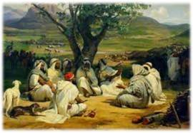
নবীও রাসুলগণ আল্লাহ পাকের মনোনিত বান্দা । তারা ছিলেন নিষ্পাপ। আল্লাহ পাক মানুষের হেদায়েতের জন্য তাদেরকে দুনিয়াতে প্রেরণ করেছেন। প্রত্যেক জাতীর হেদায়েতের জন্য তিনি নবী রাসুল পাঠিয়েছেন।
আল্লাহ পাক বলেন,’আর আমি প্রত্যেক জাতির জন্য নবী রাসুল পাঠিয়েছি।

Slide 9
জোড়ায় কাজ
আল্লাহ পাক নবী রাসুলদের কেন পাঠিয়েছেন ?

Slide 10
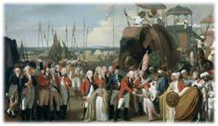
নবী রাসুলগণের সংখা অনেক।হাদীস শরীফে আছে,নবী রাসুলগণের সংখা এক লক্ষ চব্বিশ হাজার। নবী রাসুলদের মধ্যে পার্থক্য রয়েছে। যাদের নিকট নতুন শরীয়ত বা আসমানী কিতাব এসেছে তাদেরকে রাসুল বলে। যাদের নিকট নতুন শরীয়ত বা কিতাব এসেছেন তাদেরকে নবী বলে।

Slide 11
পাঠ্য বই হতে নিরব পাঠ .
সময়ঃ ০৫ মিনিট
দলীয় কাজঃ-
সময়ঃ- ১০মিঃ
নবীও রাসুলদের মধ্যে পার্থক্য নিরূপন কর।

Slide 12
মূল্যায়ণ
সময়ঃ ০৫মিঃ
কাদেরকে রাসুল বলে ?
নবী রাসুল কেমন ছিলেন ?
প্রথম নবীর নাম কী ?
সর্বশেষ ও সর্বশ্রেষ্ঠ নবীর নাম কী ?

Slide 13
বাড়ীর কাজ
“আর প্রত্যেক জাতির জন্য রয়েছে পথ প্রদর্শক” বিশ্লেষণ কর।

Slide 14
ধন্যবাদ সবাইকে

